Slide 1


Já Chegámos?
(A Perspetiva Nacional sobre o Planeamento em Mobilidade Sustentável)
João Jesus Caetano, IMT

Slide 2
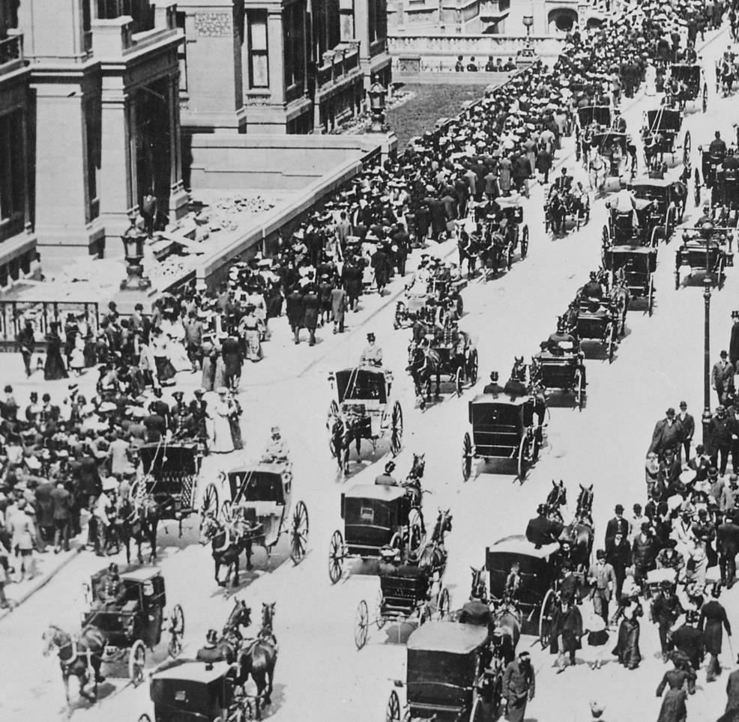
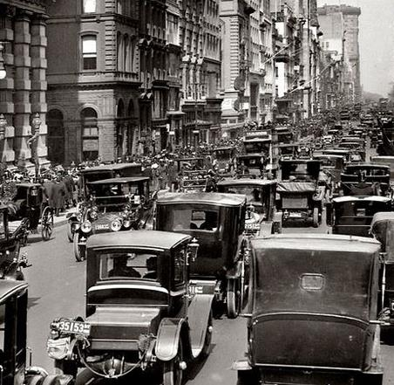
Nova Iorque em 1900 …
… e 13 anos depois

Slide 3

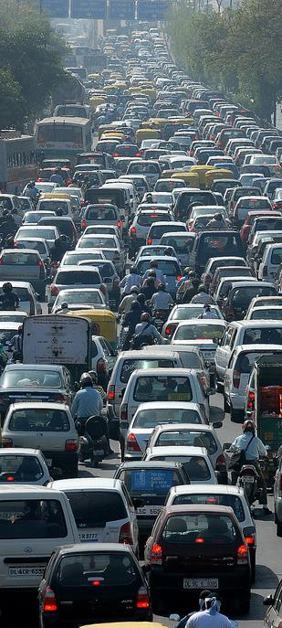
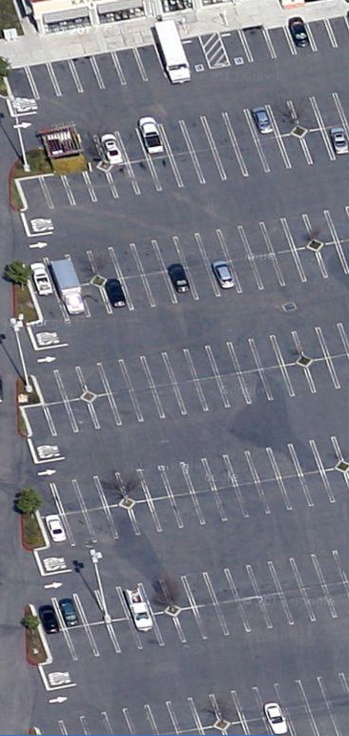
4 milhões mortes prematuras / ano
90% tempo parados & 1,7 pessoas / carro
12 m² / carro espaço para estacionamento
15% emissões globais de CO₂

Slide 4
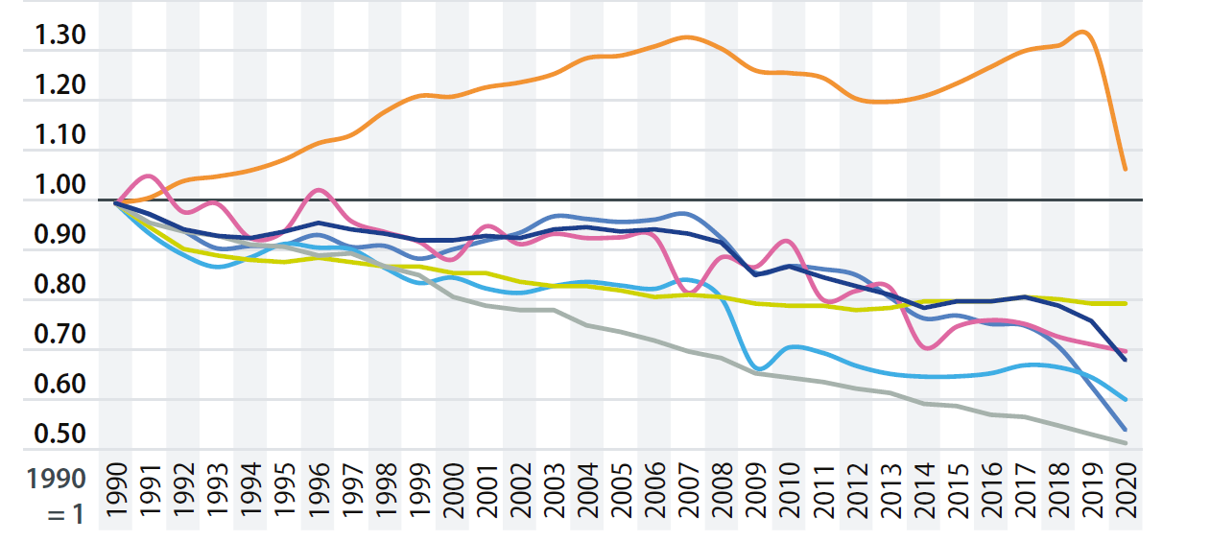

Emissões de GEE por sector UE-27
Transportes +33%
Total -22%
Statistical Pocketbook 2022 – European Commission

Slide 5
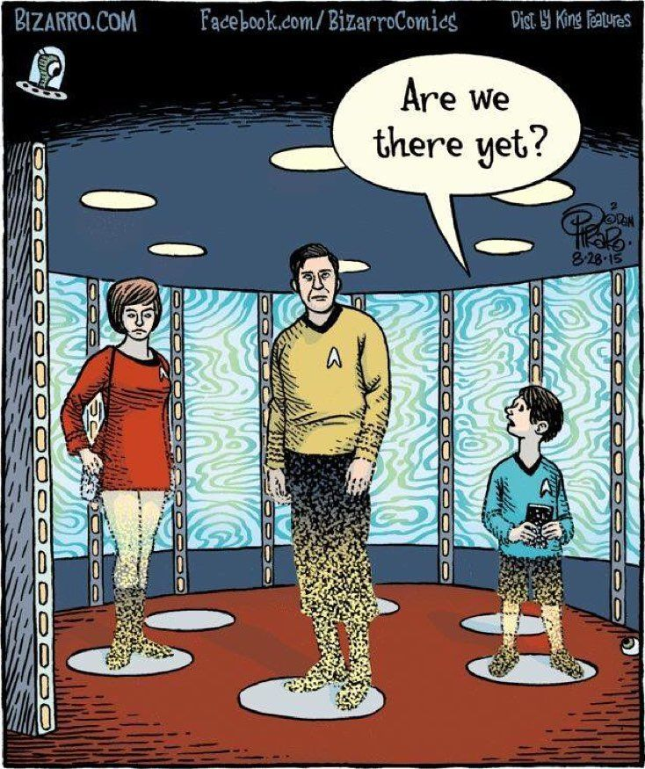

Slide 6
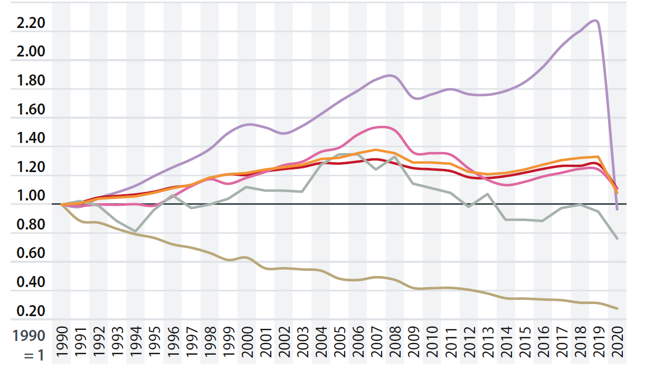

Emissões de GEE por modo UE-27
Aviação +125%
Rodoviário +30%
Statistical Pocketbook 2022 – European Commission
Ferroviário -70%

Slide 7
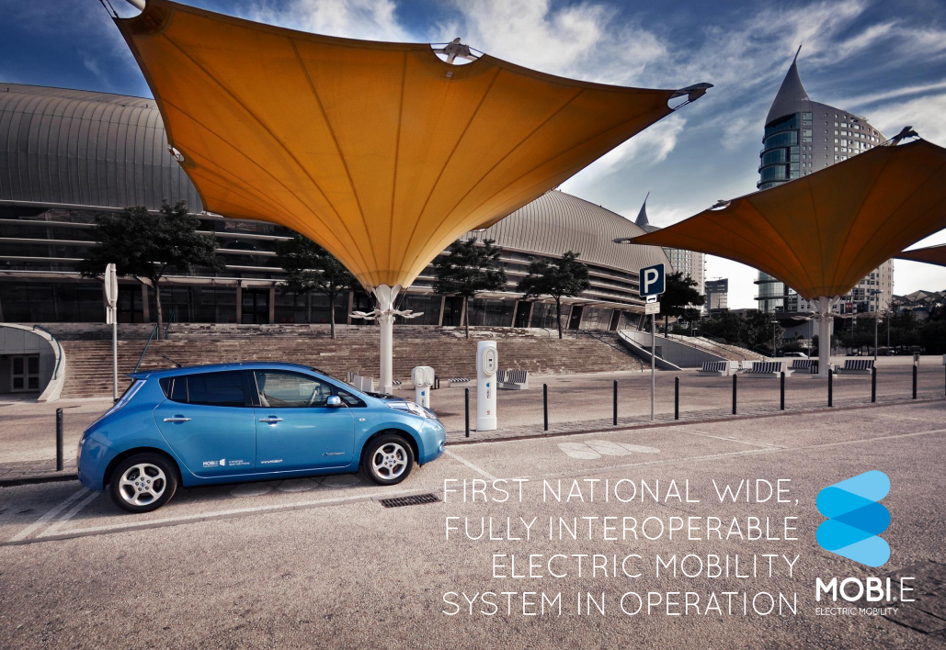
2011

Slide 8
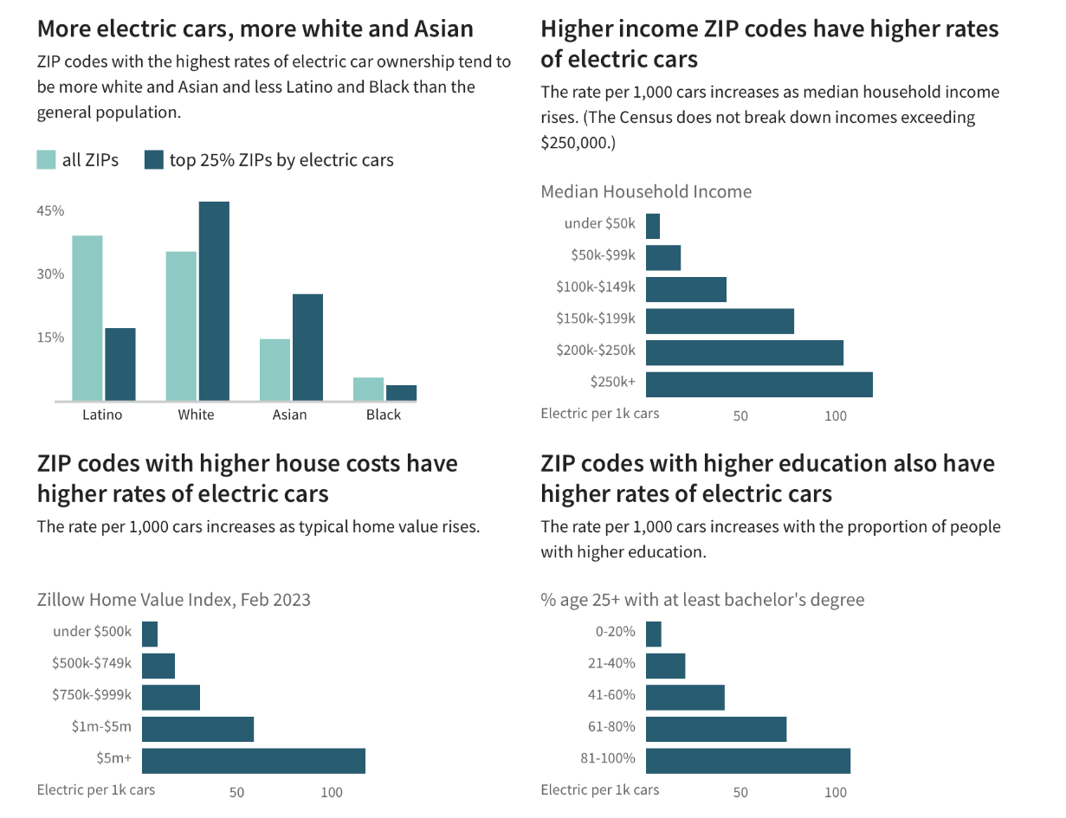
“California bumpy road to zero emissions”
Cal Matters based on data from official sources – 2023

Slide 9

2022

Slide 10

2019

Slide 11



2020

